Slide 1
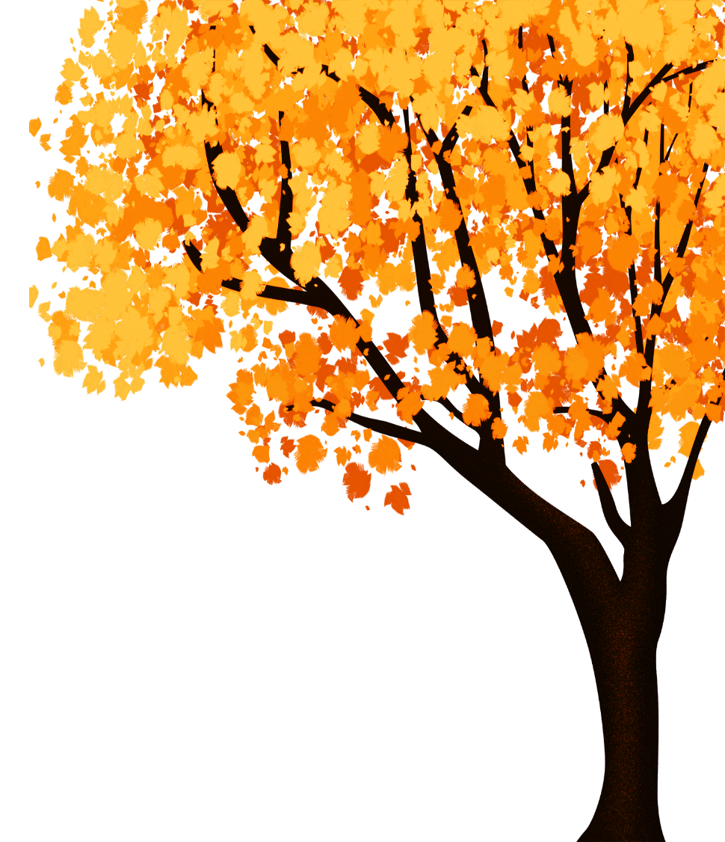
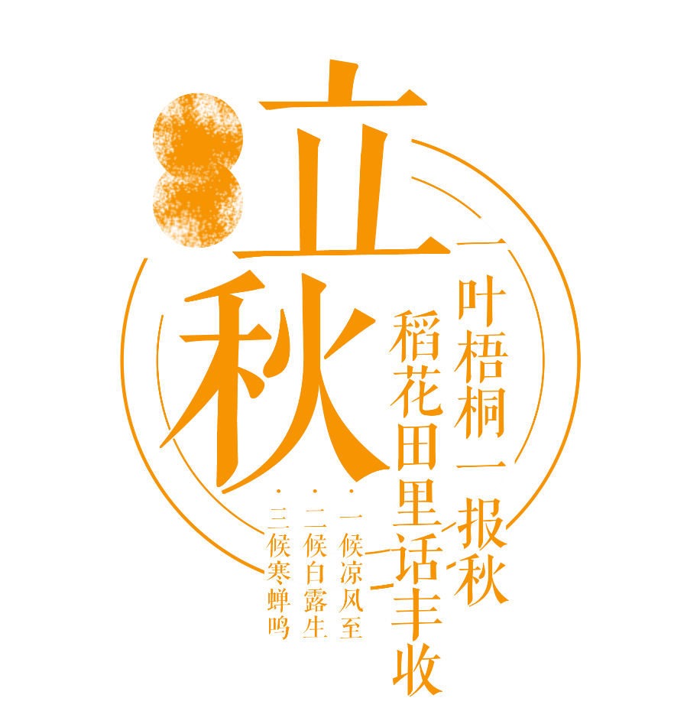
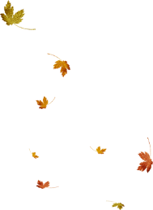

Slide 2
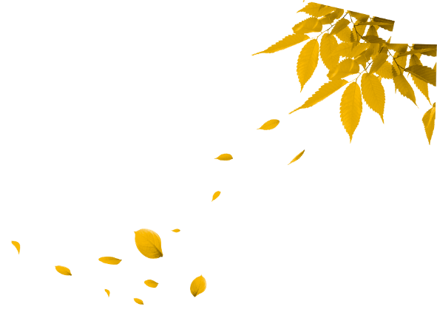
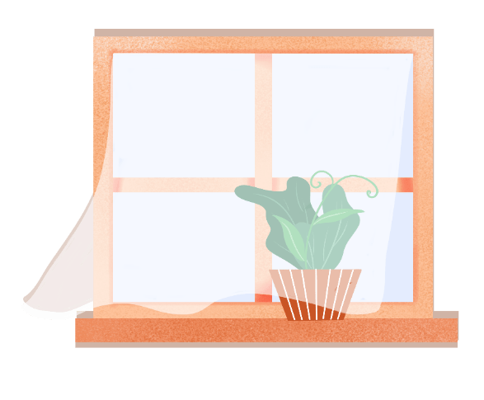
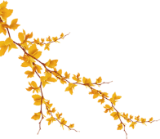
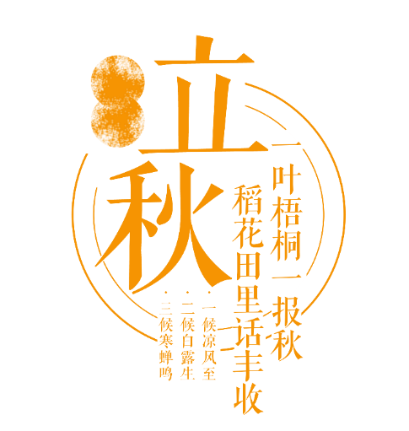
立秋，是二十四节气中的第13个节气，每年8月7、8或9日立秋。“秋”就是指暑去凉来，意味着秋天的开始。到了立秋，梧桐树必定开始落叶，因此才有“落一叶而知秋”的成语。从文字角度来看，“秋”字由禾与火字组成，是禾谷成熟的意思。立秋是秋季的第一个节气，而秋季又是由热转凉，再由凉转寒。

Slide 3
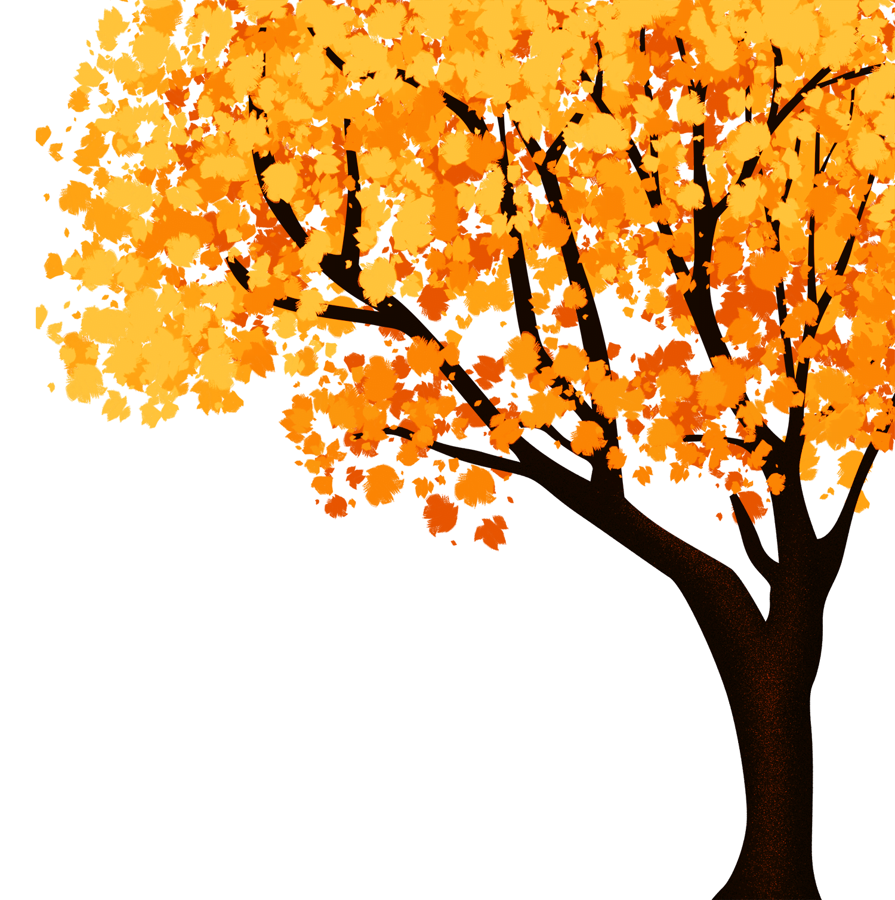
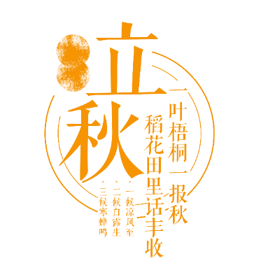
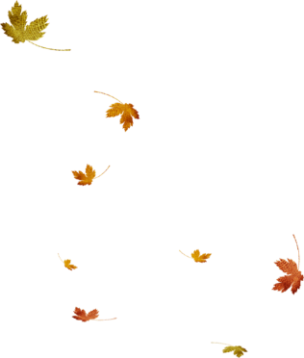
目
录
壹
贰
叁
肆
立 秋 的 气 候 特 点
立 秋 的 常 识 介 绍
立 秋 的 养 生
立 秋 的 习 俗

Slide 4
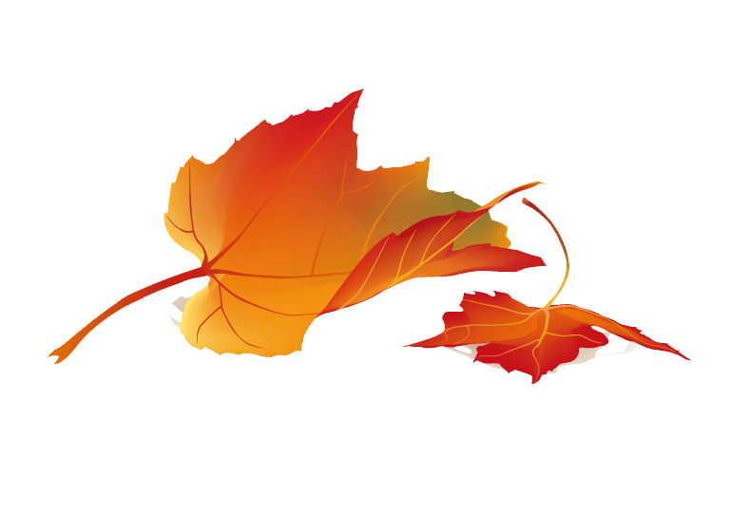
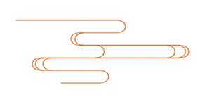
壹
立 秋 的 气 候 特 点

Slide 5
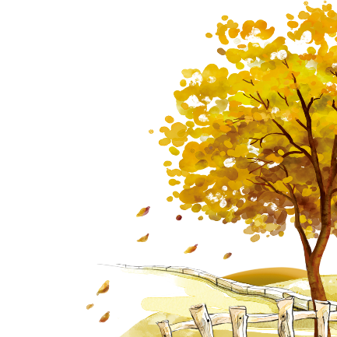
壹
立秋--气候特点
“立秋”到了，但并不是秋天的气候已经到来了。划分气候季节要根据“候平均温度”，即当地连续5日的平均温度在22℃以下，才算真正秋天的时节。中国地域辽阔，虽各地气候有差别，但此时大部分仍是未进入秋天气候，况且每年大热三伏天的末伏还在立秋后第3日。尤其是中国南方此节气内还是夏暑之时，同时由于台风雨季节渐去了，气温更酷热，因而中国医学对从立秋起至秋分前这段日子称之为“长夏”。

Slide 6
贰
立 秋 的 常 识 介 绍

Slide 7
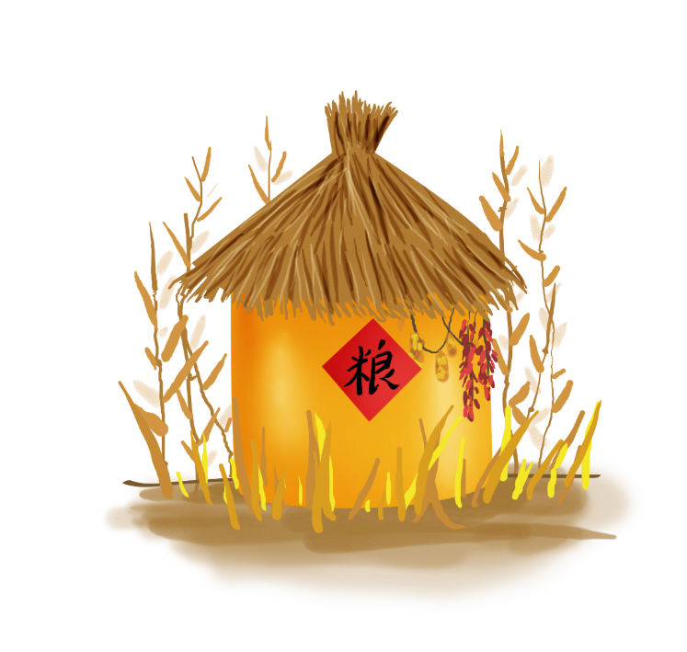
贰
立秋—常识介绍
根据气候平均温度划分季节的标准，必须是连续5天的平均温度在22℃以下才算是秋天，按照这样的标准，江淮地区一般是在9月中下旬才进入秋天。立秋后虽然一时暑气难消，虽有“秋老虎”的余威，但总的趋势是天气逐渐凉爽。气温的日较差逐渐明显，往往是白天很热，而夜晚却比较凉爽。此外，秋的含义，还有庄稼快成熟的意思。

Slide 8
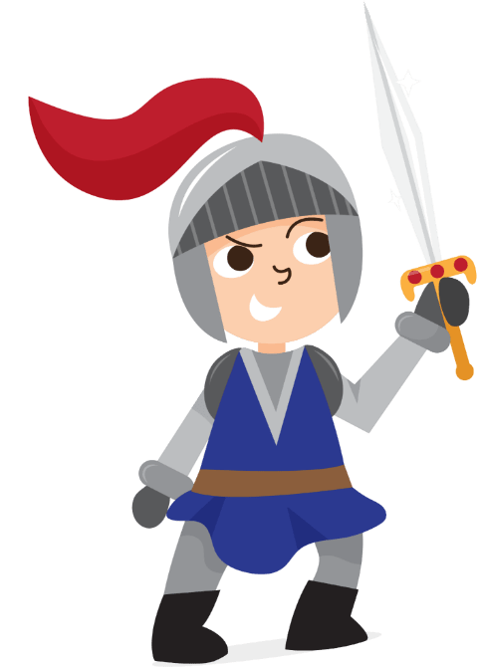
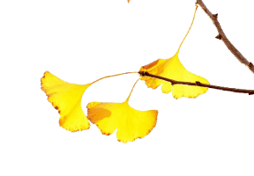
贰
立秋—常识介绍
古代立秋之日，皇帝会率领文武百官到西郊祭祀迎秋，并下令武将开始操练士兵，以保家卫国。另外，不论朝廷还是民间，在立秋收成之后，会挑选一个黄道吉日，一方面祭拜感谢上苍与祖先的庇佑，另一方面则尝试新收成的米谷，以庆祝。

Slide 9
叁
立 秋 的 养 生 介 绍

Slide 10
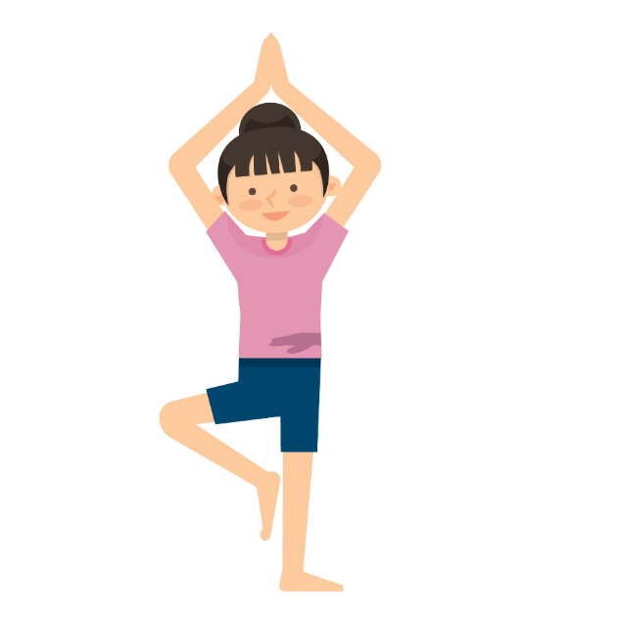
叁
立秋—养生介绍
秋内应于肺，肺在志为悲（忧），悲忧易伤肺，肺气虚则机体对不良刺激的耐受性下降，易生悲忧之情绪，所以在进行自我调养时切不可背离自然规律，循其古人之纲要“使志安宁，以缓秋刑，收敛神气，使秋气平；无外其志，使肺气清，此秋气之应，养秋之道也”。

Slide 11
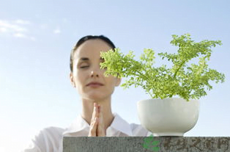
叁
立秋—养生介绍
一、精神调养
要做到内心宁静，神志安宁，心情舒畅，切忌悲忧伤感，即使遇到伤感的事，也应主动予以排解，以避肃杀之气，同时还应收敛神气，以适应秋天容平之气。

Slide 12
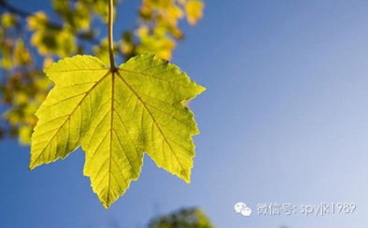
叁
立秋—养生介绍
二、起居调养
立秋之季已是天高气爽之时，应开始“早卧早起，与鸡具兴”早卧以顺应阳气之收敛，早起为使肺气得以舒展，且防收敛之太过。立秋乃初秋之季，暑热未尽，虽有凉风时至，但天气变化无常，即使在同一地区也会出现“一天有四季，十里不同天”的情况。因而着衣不宜太多，否则会影响机体对气候转冷的适应能力，易受凉感冒。

Slide 13
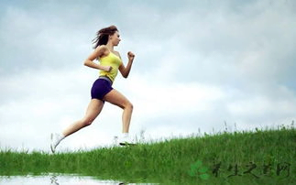
叁
立秋—养生介绍
三、运动调养
进入秋季，是开展各种运动锻炼的大好时机，每人可根据自己情况选择锻炼项目。坚持适度的体育锻炼，不仅可以调养肺气，提高肺脏器官的功能，而且有利于增强各组织器官的免疫功能和身体对外界寒冷刺激的抵御能力。

Slide 14
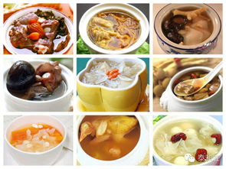
叁
立秋—养生介绍
四、饮食调养
酸味收敛肺气，辛味发散泻肺，秋天宜收不宜散，所以要尽量少吃葱、姜等辛味之品，适当多食酸味果蔬。秋季燥气当令，易伤津液，故饮食应以滋阴润肺为宜。更有主张入秋宜食生地粥，以滋阴润燥者。总之，秋季时节，可适当食用芝麻、糯米、粳米、蜂蜜、枇杷、菠萝、乳品等柔润食物，以益胃生津。

Slide 15
肆
立 秋 的 习 俗 介 绍

Slide 16
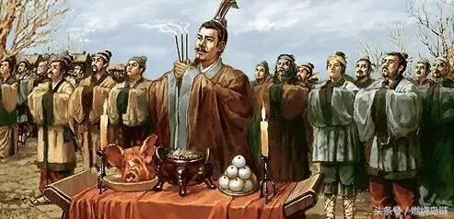
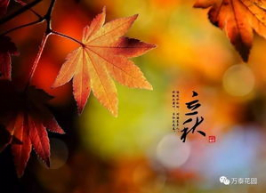
肆
立秋—习俗介绍
立秋节，也称七月节。时间在公历每年8月7日或8日开始。在周代是日天子亲率三公六卿诸侯大夫，到西郊迎秋，并举行祭祀少嗥、蓐收的仪式，(见《礼祀·月令》)。汉代仍承此俗。 ”到了唐代，每逢立秋日，也祭祀五帝。”宋代，立秋之日，男女都戴楸叶，以应时序。清代在立秋节这天，悬秤称人，和立夏日所秤之数相比，以验夏中之肥瘦。

Slide 17
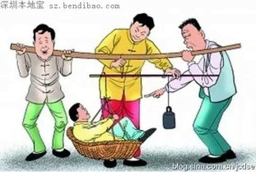
肆
立秋—习俗介绍
贴秋膘
民间流行在立秋这天以悬秤称人，将体重与立夏时对比。因为人到夏天，本就没有什么胃口，饭食清淡简单，两三个月下来，体重大都要减少一点。秋风一起，胃口大开，想吃点好的，增加一点营养，补偿夏天的损失，补的办法就是“贴秋膘”：在立秋这天各种各样的肉，炖肉烤肉红烧肉等等，“以肉贴膘”。

Slide 18
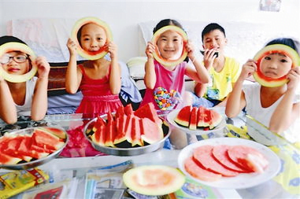
肆
立秋—习俗介绍
啃膘
“啃秋”在有些地方也称为“咬秋”。天津讲究在立秋这天吃西瓜或香瓜，称“咬秋”，寓意炎炎夏日酷热难熬，时逢立秋，将其咬住。城里人在立秋当日买个西瓜回家，全家围着啃，就是啃秋了。而农人的啃秋则豪放得多。他们在瓜棚里，在树荫下，三五成群，席地而坐，抱着红瓤西瓜啃，抱着绿瓤香瓜啃，抱着白生生的山芋啃，抱着金黄黄的玉米棒子啃。啃秋抒发的，实际上是一种丰收的喜悦。

Slide 19
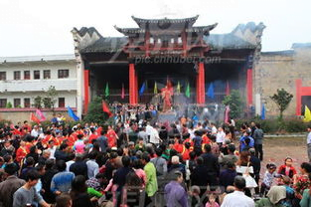
肆
立秋—习俗介绍
秋社
秋社原是秋季祭祀土地神的日子，始于汉代，后世将秋社定在立秋后第五个戊日。此时收获已毕，官府与民间皆于此日祭神答谢。宋时秋社有食糕、饮酒、妇女归宁之俗。唐韩偓《不见》诗：“此身愿作君家燕，秋社归时也不归。”在一些地方，至今仍流传有“做社”、“敬社神”、“煮社粥”的说法。

Slide 20
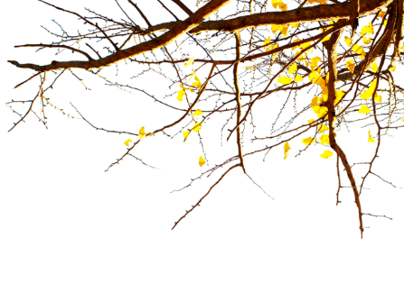
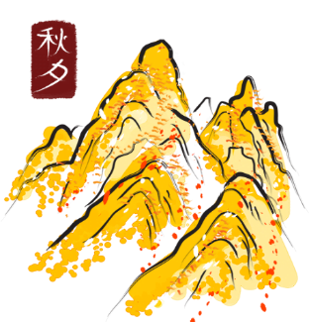
肆
立秋—诗词
诗词
立秋日曲江忆元九 唐 白居易 下马柳阴下，独上堤上行。故人千万里，新蝉三两声。 城中曲江水，江上江陵城。两地新秋思，应同此日情。

Slide 21
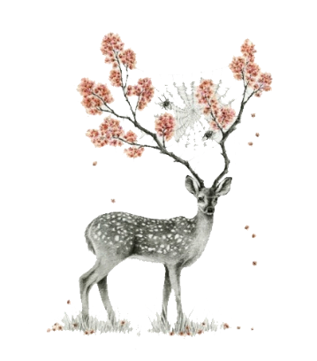
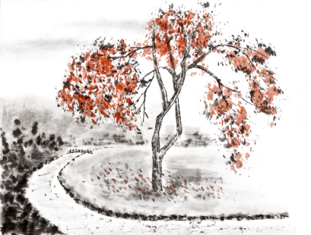
肆
立秋—诗词
诗词
立秋
宋 刘翰 乳鸦啼散玉屏空，一枕新凉一扇风。睡起秋色无觅处，满阶梧桐月明中。

